Slide 1

Bigram을 활용한
연어 학습 프로그램
융합소프트웨어프로젝트 – 개인 프로젝트
영어교육과 2140016 박연수

Slide 2

Bigram을 활용한 연어 학습 프로그램 융합소프트웨어프로젝트
연어 Collocation
“a word or phrase that is often used with another word or phrase, in a way that sounds correct to people who have spoken the language all their lives…” (Cambridge Dictionary)
다른 단어나 어구와 종종 함께 사용되는 단어 또는 어구로, 그 언어를 평생 사용해 온 사람에게는 옳은 말로 들림
“a combination of words in a language that happens very often and more frequently than would happen by chance” (Oxford Learners’ Dictionary)
한 언어에서 많은 경우에, 그리고 우연보다는 더 자주 발생하는 단어의 조합
“두 개 이상의 단어가 결합하여 의미적으로 하나의 단위를 이루는 말.” (네이버 사전)

Slide 3



Bigram을 활용한 연어 학습 프로그램 융합소프트웨어프로젝트
영어교육에서 연어의 중요성:
1
2
3
효율적인 언어 학습
연어는 학습자의 인지적 노력과 언어를 처리하는 과정을 단축
언어의 즉각적인 사용을 가능케 함
De Glopper, 2002; Nation 2001
언어 숙련도(proficiency)를 보여주는 척도
자연스러운 연어 사용은 원어민과 비원어민이 구분되는 특징 중 하나
원어민만큼의 언어를 구사할 수 있게 되기 위해 연어 학습이 필요
Micheal McCarthy, 2018
어휘를 덩어리로 인지
단어 각각을 개별적으로 암기하는 것보다 여러 단어를 연결 지어 학습하는 것이 더욱 효과적
Lewis, 2000

Slide 4
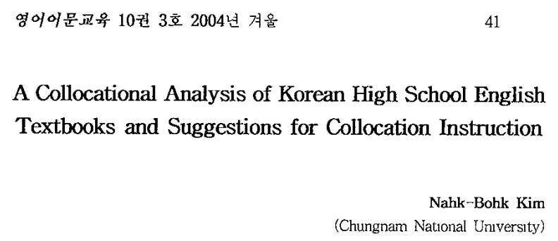
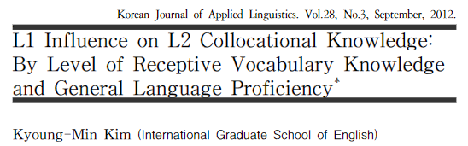
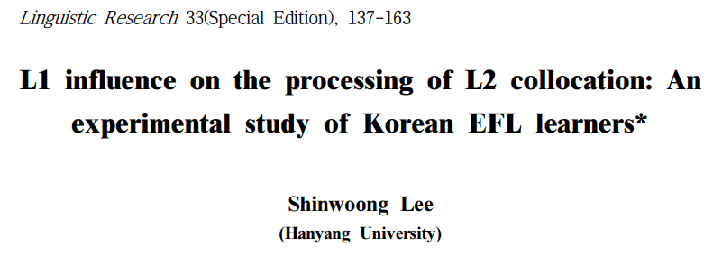
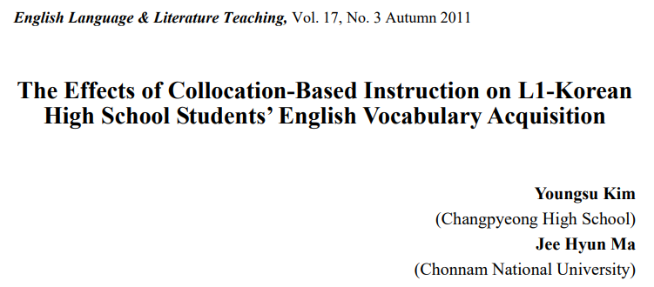
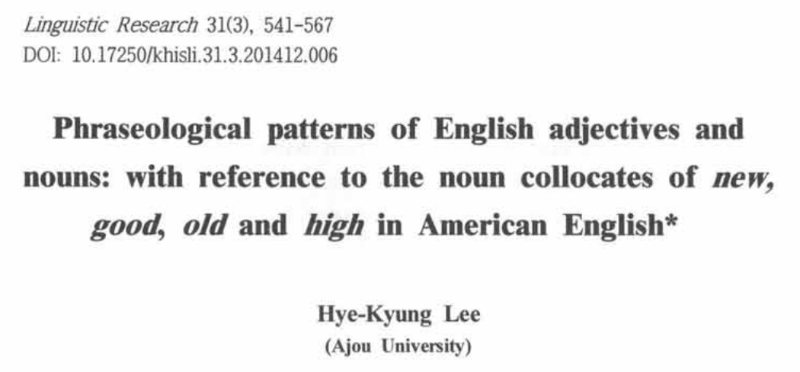
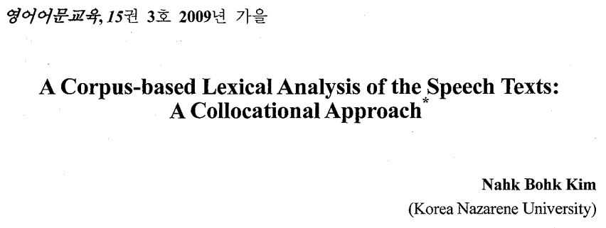
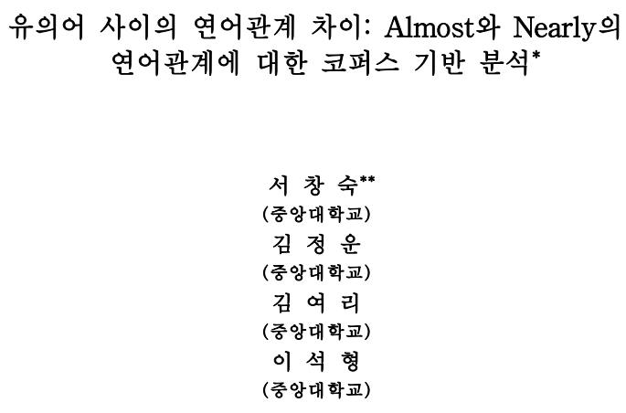
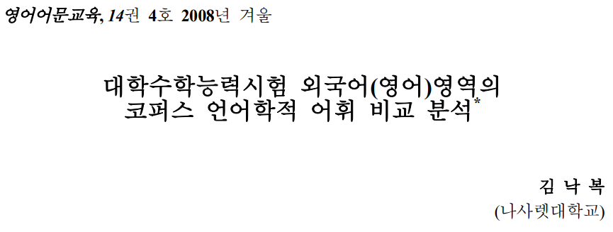
Bigram을 활용한 연어 학습 프로그램 융합소프트웨어프로젝트
연구 사례:
모국어의 연어가 제2외국어 학습에 끼치는 영향
연어를 활용한 수업 지도 방안 및 효과
특정 단어의 연어 사례 연구
Corpus 기반 연어 연구

Slide 5
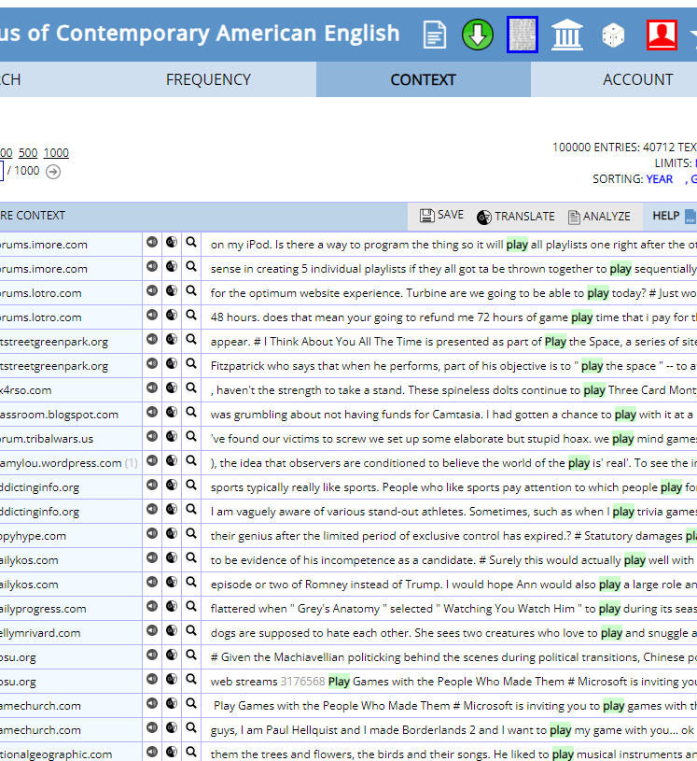
Bigram을 활용한 연어 학습 프로그램 융합소프트웨어프로젝트
english-corpora.org
Corpus
언어 연구를 위해 텍스트를 컴퓨터가 읽을 수 있는 형태로 모아 놓은 언어 자료 매체
장점
- 단어를 검색하여 사용되는 맥락, 함께 사용되는 연어, 문법적인 패턴 등을 파악할 수 있음
- 방대한 양의 다양한 자료를 접할 수 있음
단점
- 검색 결과물의 언어 난이도가 학생에게 적합하지 않음
- 모든 자료를 한 페이지에 담아 가독성이 떨어짐
- 하루에 검색할 수 있는 단어의 수가 한정적임

Slide 6
Bigram을 활용한 연어 학습 프로그램 융합소프트웨어프로젝트
Bigram을 활용한 연어 학습 프로그램
Corpus보다 간단한 프로그램을 만들고자 함
고등학생 맞춤형 영어 수준
- 영어 모의고사 데이터 활용
- 학습 데이터 경량화, 도움이 되는 글들만 학습하도록
데이터 가공 과정:
2018~2023 모의고사 PDF 다운로드
PDF 파일 병합
워드 파일로 변환
텍스트 파일로 변환
re모듈로 영어와 마침표만 남김
마침표 기준으로 split

Slide 7
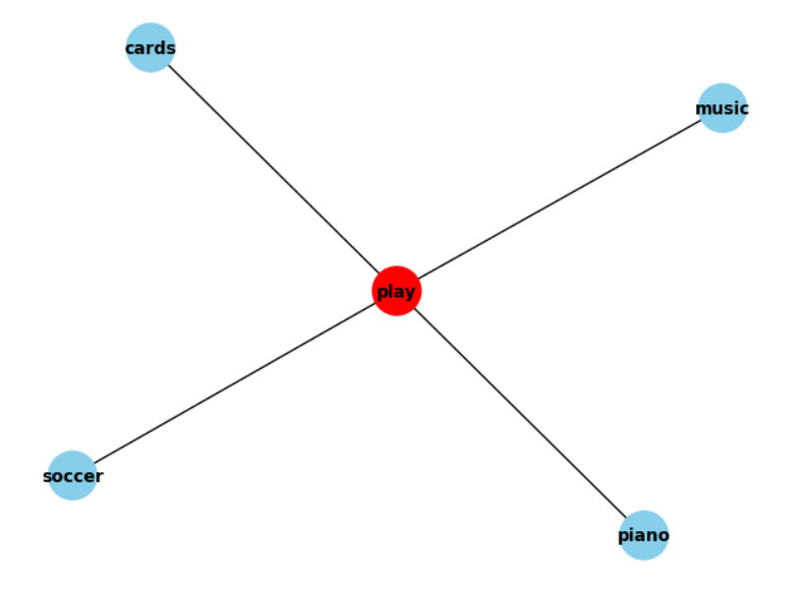
Bigram을 활용한 연어 학습 프로그램 융합소프트웨어프로젝트
Bigram을 활용한 연어 학습 프로그램
특정 영어 단어를 검색하면 함께 자주 쓰이는 단어들을 Bigram으로 분석
검색한 단어의 연어를 네트워크로 시각화하여 제시

Slide 8
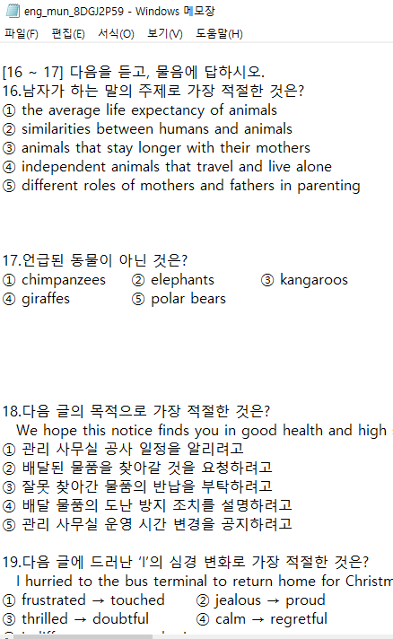
Bigram을 활용한 연어 학습 프로그램 융합소프트웨어프로젝트
프로젝트 추진 계획
영어 모의고사 데이터 생성
데이터 전처리
전체적인 프로그램 구조 작성
프로그램 정리 및 오류 검토
보고서 작성
완료
11월 둘째주
11월 말
12월 둘째주
~ 12월 12일

Slide 9
감사합니다
영어교육과 2140016 박연수

